Slide 1
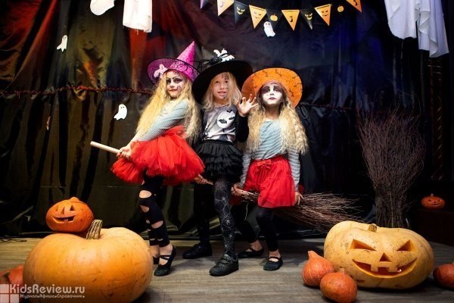
2 ноября (суббота)
детский Хеллоуин, праздник для детей в ресторане "Три жирафа"
С 31 октября по 4 ноября 2019 в ресторане "Три жирафа" на Электросиле для детей от 3 до 12 лет будут проходить праздники в честь Хэллоуина. В зале разместится фотозона для ярких тематических фотографий, а с 17:00 приглашенный профессиональный гример будет делать аквагрим всем желающим. Также гостей ждет приветственный кэнди-бар с особыми угощениями в честь праздника. Завершится мероприятие детским караоке с аниматором и мини-дискотекой.
Все гости, которые придут в костюмах, получат подарок от ресторана.
Узнать подробности можно на сайте организаторов:
http://3ghirafa.ru

Slide 2
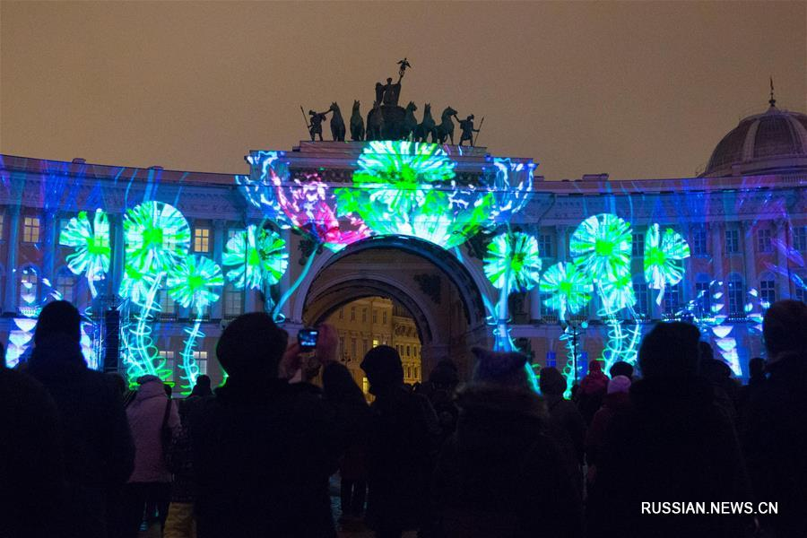
3 ноября (воскресенье)
Фестиваль Чудо Света 2019
2 и 3 ноября в Санкт-Петербурге пройдёт Фестиваль «Чудо Света» на Дворцовой! В этом году Фестиваль перенесёт зрителей в виртуальный игровой мир и сюрреалистический квест «Magic Garden».
Удивительный волшебный сад, полный настоящих чудес, оживёт на Дворцовой площади. Гигантские дилжитал цветы, волшебные существа из мифов и легенд, деревья, сотканные из света… Проходя сквозь волшебный лес, каждый взрослый вновь окунется в атмосферу детства и вспомнит о самых заветных мечтах и фантазиях. Не потеряться в волшебных джунглях поможет специально разработанное приложение с технологией дополненной реальности (AR). Приложение покажет всё, что скрывает завеса реального мира, и поможет отыскать артефакты, открывающие дверь в мир настоящей магии.
Мероприятие будет принимать публику каждый день с 19:00 до 22:00.
Представления будут повторяться каждые 30 минут.

Slide 3
4 ноября (понедельник)
День народного единства
День народного единства – государственный праздник, день воинской славы России. В 2019 году он отмечается 4 ноября. Это официальный выходной день в стране. Праздник связан с освобождением Москвы от польских захватчиков в 1612 году и символизирует народное единение. Он приурочен ко Дню Казанской иконы Божией Матери. Его отмечают все граждане Российской Федерации. В 2019 году День народного единства празднуется 15-й раз.
День народного единства – молодой праздник, который отмечается пышно и торжественно. Его цель – сплотить жителей России независимо от социального положения, национальности или вероисповедания.

Slide 4
4 ноября (понедельник)
Спектакль театра кошек ЮРИЯ КУКЛАЧЁВА
«МЯУГЛИ»
В дни осенних каникул на сцене ДК Ленсовета состоится спектакль театра кошек Ю.Куклачёва «МЯУГЛИ»!
Приглашаем детей и их родителей совершить увлекательное путешествие в волшебную страну «МЯУГЛИ», где люди и кошки понимают друг друга!
Всем жителям этой страны, и людям, и кошкам предстоят удивительные приключения в борьбе с пиратами, которые захотят установить в стране свои «недобрые» порядки!
Узнать подробности можно на сайте организаторов: kuklachev.ru

Slide 5
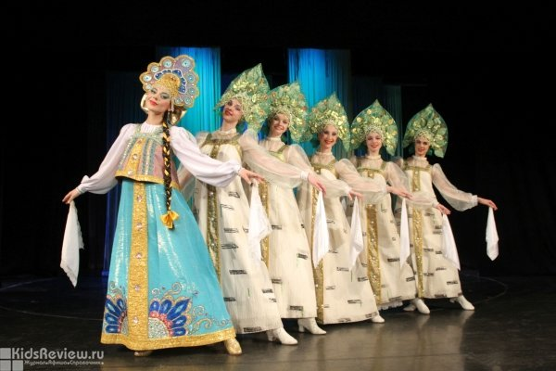
9 ноября (суббота)
"Сказка о Василисе Прекрасной, или Царевна-Лягушка" в театре "На Неве"
Спектакль "Сказка о Василисе Прекрасной, или Царевна-Лягушка" для детей от 3 лет. История о заколдованной Кощеем Василисе Прекрасной, которую расколдует от злых чар добрый молодец Иван-царевич.
Постановка Заслуженного деятеля искусств России Татьяны Савенковой. Сказка рассказана современным языком, используется молодежная хореография.
Продолжительность мероприятия: 1,5 часа.
Узнать подробности можно на сайте организаторов: http://www.tnaneve.spb.ru/teatr.html

Slide 6
10 ноября (воскресенье)
"Зайка-зазнайка", спектакль для детей от 3 лет в Театре драматических импровизаций
"Зайка-зазнайка" в Театре драматических импровизаций - история для детей 3-7 лет рассказывает о том, как настоящие друзья приходят на помощь даже зазнавшемуся зайке. Спектакль с живой музыкой по пьесе С. Михалкова.
Продолжительность спектакля - 45 минут.
Узнать подробности можно на сайте организаторов: http://www.drim.spb.ru

Slide 7
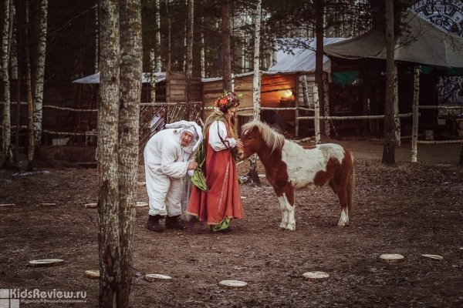
16 ноября (суббота)
"Не придуманные приключения в знаменитом лесу", семейный спектакль-квест в конно-драматическом театре "ВелесО" в Лепсари, Ленинградская область
Осенью и зимой 2019-2020 конно-драматический театр "ВелесО" в деревне Лепсари приглашает детей и родителей на семейный спектакль-квест "Не придуманные приключения в знаменитом лесу".
"Не придуманные" эти приключения неспроста: зрителям и артистам только предстоит придумать их вместе в ходе действия. Их ждет интерактивная волшебная история: вместе со сказочными персонажами гости будут перемещаться по лесной территории, принимая участие в приключениях и шалостях. В постановке задействованы не только артисты, но и кони. А после спектакля всех ждет традиционное чаепитие.
Даты проведения: 2, 9, 16, 23, 30 ноября в 15:00
Узнать подробности можно на сайте организаторов: https://velesokolo.ru/show/nppvzl/

Slide 8
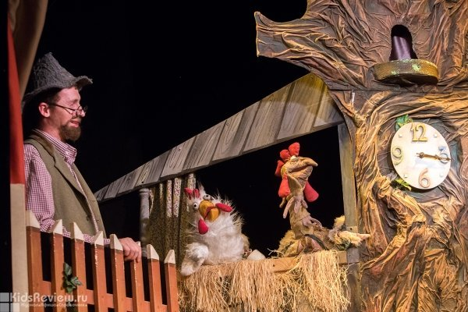
17 ноября (воскресенье)
"Пой, Юсси, пой!", спектакль в театре Karlsson Haus на Фонтанке
"Пой, Юсси, пой!" - интерактивное кукольное представление для детей от 3 до 8 лет по мотивам шведских сказок. Маленькие зрители узнают о деревенских приключениях котенка Финдуса и петуха Юсси. Продолжительность: 50 минут.
Необходима предварительная запись.
Узнать подробности можно на сайте организаторов: http://www.karlssonhaus.ru/

Slide 9
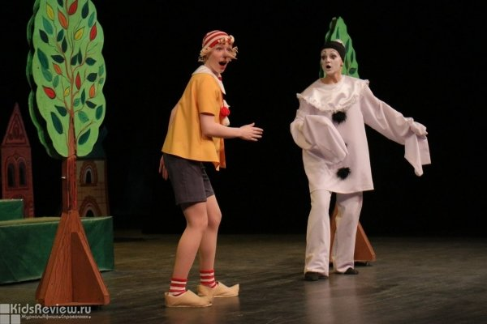
23 ноября (суббота)
"Буратино", спектакль для детей от 5 до 8 лет в театре "Плоды Просвещения"
"Буратино" - музыкальный спектакль по мотивам одноименной сказки А. Толстого для детей от 5 до 8 лет. Продолжительность: 1 час 15 минут.
Узнать подробности можно на сайте организаторов: http://teatr-pp.ru/

Slide 10
24 ноября (воскресенье)
День матери в России
День матери в России отмечается в последнее воскресенье ноября. В 2019 году праздник выпадает на 24 ноября и справляется на официальном уровне 22-й раз.
Матери играют важную роль в продолжении человеческого рода. Они не только вынашивают ребенка, но и занимаются воспитанием, становлением его характера и личности. Всем женщинам, у которых есть дети, а также беременным в России посвящен праздник.
Символом праздника является плюшевый медведь и незабудка. Этот цветок был выбран не случайно. По народным поверьям он обладает волшебной силой возвращать память людям, которые забыли о своих родных и близких. Во многих мифологиях он символизирует память и преданность.

Slide 11
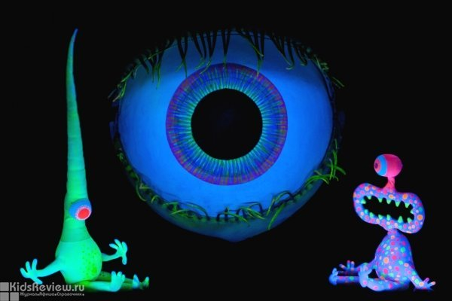
24 ноября (воскресенье)
"Микробус и Бактерикус", спектакль в театре "Кукольный формат"
Санитарно-гигиеническая оперетка "Микробус и Бактерикус" театра "Кукольный формат". Одного грязнулю по имени Сережа атакуют страшные и коварные микробы и вирусы. Они проникают мальчику в уши, зубы, нос и живут там припеваючи.
Бедный Сережа начинает отчаянно болеть, чихать и кашлять, а потом решает прогнать злостных захватчиков из своего организма. На помощь ему приходят вода, мыло и зубная щетка.
Продолжительность спектакля: 45-50 минут.
Узнать подробности можно на сайте организаторов: http://www.kukfo.ru/

Slide 12
30 ноября (суббота)
"Бременские музыканты", музыкальный спектакль для детей и родителей в "Мюзик-Холле"
"Бременские музыканты" - детский музыкальный спектакль для ребят от 3 до 11 лет на большой сцене театра "Мюзик-Холл". В основе постановки - старинная сказка братьев Гримм, ставшая популярной после выхода пластинки с музыкой Геннадия Гладкова на стихи Юрия Энтина и создания одноименного мультфильма.
Спектакль поставлен лауреатом Высшей премии Санкт-Петербурга "Золотой софит", режиссером Натальей Индейкиной. Зрителей ждет романтическая история о любви, настоящей дружбе и жажде приключений. Дети и их родители отправятся бродить по свету вместе с Трубадуром, Ослом, Котом, Псом и Петухом, встретят на своем пути разбойников и грозную Атаманшу, спасут Короля, подружатся с прекрасной Принцессой и споют любимые песни.
Узнать подробности можно на сайте
организаторов: http://musichallspb.ru/afisha/detskiy-muzykalnyy-spektakl-bremenskie-muzykanty

